Slide 1

Nhiệt liệt chào mừng các thầy cô về dự giờ
môn Lịch sử Địa lí lớp 8A3
Giáo viên:Bùi Thị Thanh Nga

Slide 2
TRÒ CHƠI Ô CHỮ
1
2
3
4
5
6
7
LUẬT CHƠI
- Trò chơi ô chữ gồm 7 ô chữ được đánh số từ 1 đến 7 sẽ tương ứng với 7 câu hỏi.
- Các em dựa vào kiến thức đã học để trả lời, mỗi câu hỏi có 1 lượt trả lời.
- Em nào trả lời đúng sẽ nhận được 1 phần thưởng và ô chữ sẽ hiện ra chữ cái tương ứng, trả lời sai ô chữ sẽ bị khóa lại.
- Trong quá trình trả lời, em nào trả lời đúng từ khóa hàng ngang thì sẽ nhận được phần thưởng đặc biệt

Slide 3
TRÒ CHƠI Ô CHỮ
1
2
3
4
5
6
7
C
H
Â
U
T
H
Ổ

Slide 4
TRÒ CHƠI Ô CHỮ
Câu 1. Đảo có diện tích lớn nhất nước ta là:
A. Phú Quốc B. Cát Bà
C. Bạch Long Vĩ D. Cái Bầu

Slide 5
TRÒ CHƠI Ô CHỮ
Câu 2. Nhiệt độ nước biển trên Biển Đông trên bao nhiêu ⁰C?
21⁰C B. 20⁰C
C. 23⁰C D. 22⁰C

Slide 6
TRÒ CHƠI Ô CHỮ
Câu 3. Lượng mưa trung bình trên Biển Đông là bao nhiêu?
A. 1000mm B. 1100 mm
C. 1900mm D. 800 mm

Slide 7
TRÒ CHƠI Ô CHỮ
Câu 4. Độ muối bình quân trên Biển Đông là bao nhiêu?
32-33%₀ B. 32-35%₀
C. 32-34%₀ D. 32-36%₀

Slide 8
TRÒ CHƠI Ô CHỮ
Câu 5. Biển nước ta có hơn bao nhiêu loài cá?
2500 B. 2000
C. 1500 D. 1000

Slide 9
TRÒ CHƠI Ô CHỮ
Câu 6. Tỉnh nào sau đây ở nước ta phát triển mạnh nghề làm muối?
TPHCM B. Hà Nội
C. Quảng Ngãi D. Cà Mau

Slide 10
TRÒ CHƠI Ô CHỮ
Câu 7. Điểm du lịch nào sau đây được công nhận là di sản thiên nhiên thế giới?
Đà Nẵng B. Nha Trang
C. Vũng Tàu D. Vịnh Hạ Long

Slide 11


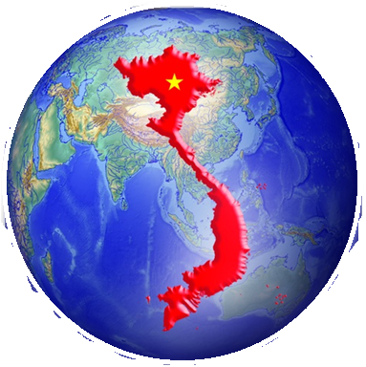


VĂN MINH CHÂU THỔ SÔNG HỒNG VÀ SÔNG CỬU LONG
CHỦ ĐỀ 1
GV dạy: Bùi THị Thanh Nga
Lớp dạy: 8A3
LỊCH SỬ, ĐỊA LÍ 8

Slide 12

LỚP
8
PHẦN ĐỊA LÍ
CHỦ ĐỀ 1. VĂN MINH CHÂU THỔ SÔNG HỒNG VÀ
SÔNG CỬU LONG
NỘI DUNG BÀI HỌC
1
QUÁ TRÌNH HÌNH THÀNH VÀ PHÁT TRIỂN CHÂU THỔ SÔNG HỒNG. CHẾ ĐỘ NƯỚC CỦA SÔNG HỒNG
2
QUÁ TRÌNH HÌNH THÀNH VÀ PHÁT TRIỂN CHÂU THỔ SÔNG CỬU LONG. CHẾ ĐỘ NƯỚC CỦA SÔNG CỬU LONG
3
QUÁ TRÌNH CON NGƯỜI KHAI KHẨN VÀ CẢI TẠO CHÂU THỔ, CHẾ NGỰ VÀ THÍCH ỨNG VỚI CHẾ ĐỘ NƯỚC SÔNG HỒNG VÀ SÔNG CỬU LONG
4
LUYỆN TẬP VÀ VẬN DỤNG

Slide 13
LỚP
8
PHẦN ĐỊA LÍ
PHÂN CÔNG NHIỆM VỤ NỘI DUNG GIAO VIỆC VỀ NHÀ CỦA CÁC NHÓM
NHÓM 1: Đồng bằng Sông Hồng
TÌM HIỂU VỀ QUÁ TRÌNH HÌNH THÀNH VÀ PHÁT TRIỂN CHÂU THỔ SÔNG HỒNG,CHẾ ĐỘ NƯỚC CỦA SÔNG HỒNG VÀ QUÁ TRÌNH CON NGƯỜI KHAI KHẨN VÀ CẢI TẠO CHÂU THỔ, CHẾ NGỰ VÀ THÍCH ỨNG VỚI CHẾ ĐỘ NƯỚC SÔNG HỒNG
TÌM HIỂU VỀ QUÁ TRÌNH HÌNH THÀNH VÀ PHÁT TRIỂN CHÂU THỔ SÔNG CỬU LONG, CHẾ ĐỘ NƯỚC CỦA SÔNG CỬU LONG VÀ QUÁ TRÌNH CON NGƯỜI KHAI KHẨN VÀ CẢI TẠO CHÂU THỔ, CHẾ NGỰ VÀ THÍCH ỨNG VỚI CHẾ ĐỘ NƯỚC SÔNG CỬU LONG.
NHÓM 2: Đồng bằng sông Cửu Long

Slide 14
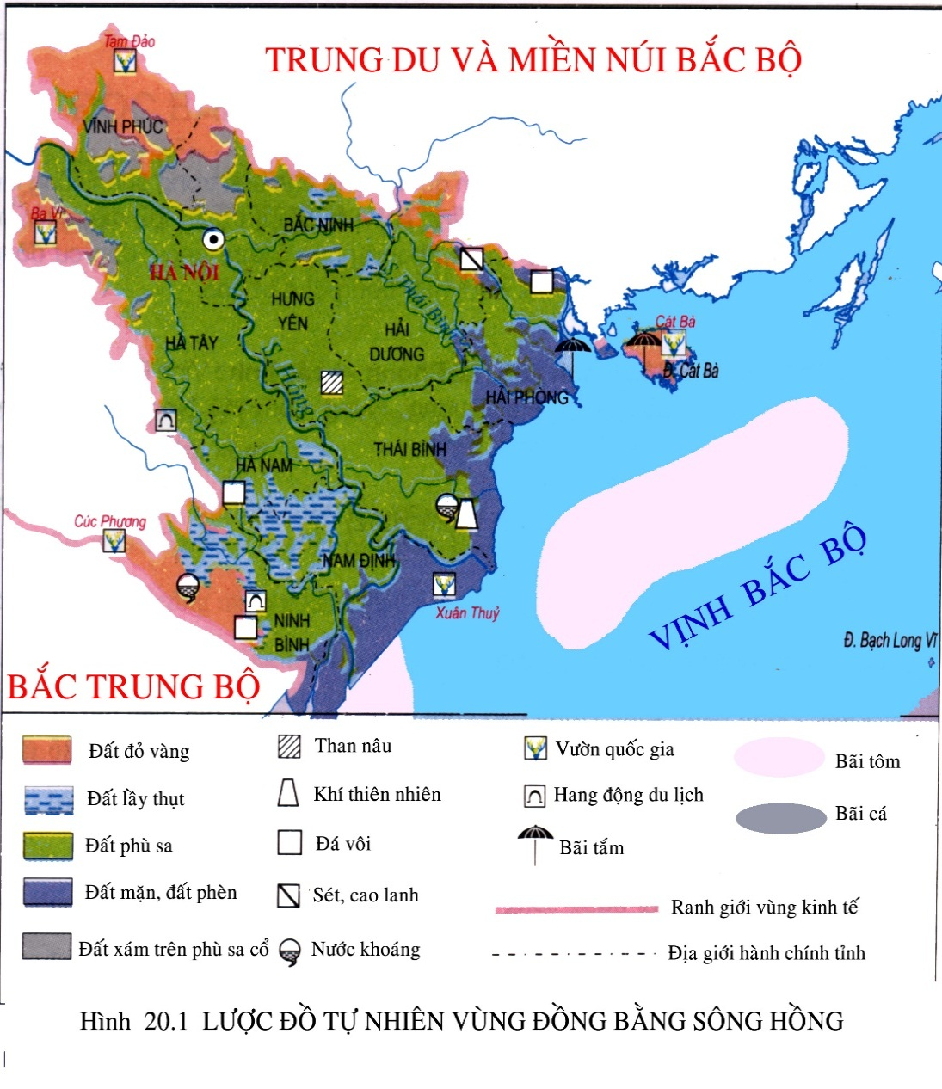
I.Châu thổ sông Hồng

Slide 15
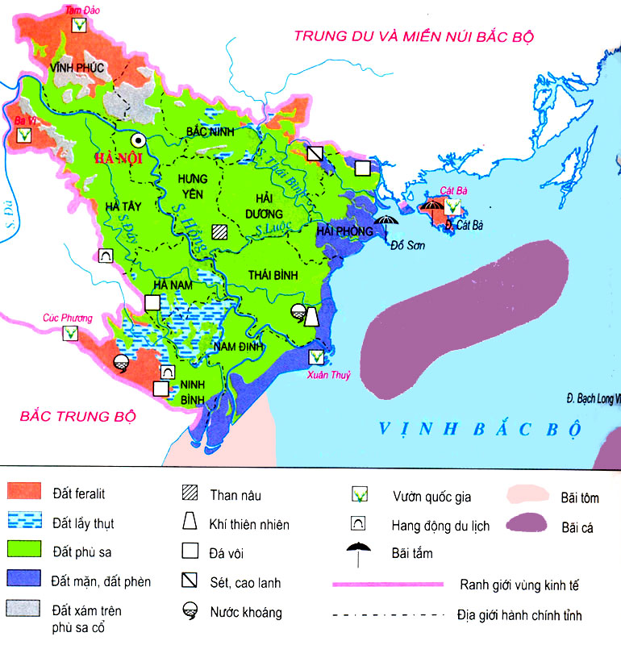
LƯỢC ĐỒ TỰ NHIÊN VÙNG ĐỒNG BẰNG SÔNG HỒNG

Slide 16


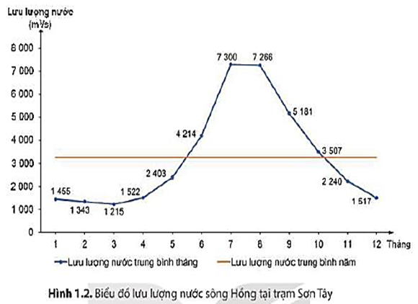
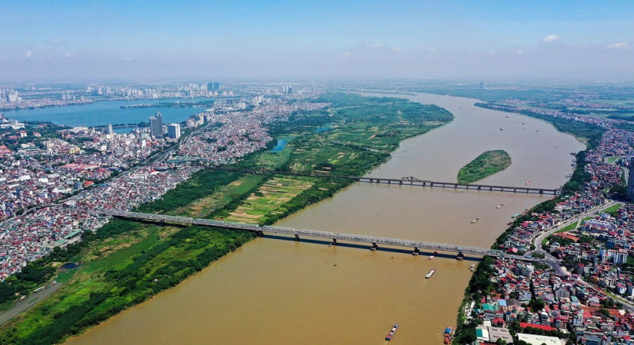
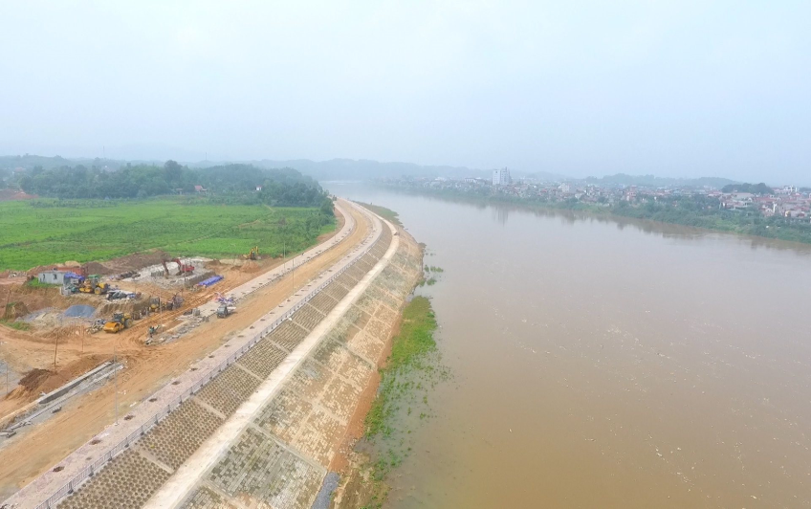
CĐ 1
I
Châu thổ sông Hồng.
Kênh và đê sông Hồng
Sông Hồng
Kênh và đê sông Hồng

Slide 17
CĐ 1
NHÓM 1 :
Quan sát các hình ảnh và dựa vào kênh chữ SGK, hãy:
- Trình bày quá trình hình thành, phát triển và chế độ nước châu thổ sông Hồng
- Quá trình con ngươi khai khẩn,chế ngự và thích ứng với chế độ nước của Sông Hồng ?

Slide 18
CĐ 1
I
Châu thổ sông Hồng.
- Mùa lũ từ tháng 6 đến tháng 10, chiếm khoảng 75% lưu lượng dòng chảy cả năm với các đợt lũ lên nhanh và đột ngột.
- Mùa cạn từ tháng 11 đến tháng 5 năm sau, chỉ chiếm khoảng 25% lưu lượng dòng chảy cả năm, mực nước sông hạ thấp rõ rệt.
- Diện tích khoảng 15000km², do sông Hồng và sông Thái Bình bồi đắp.

Slide 19
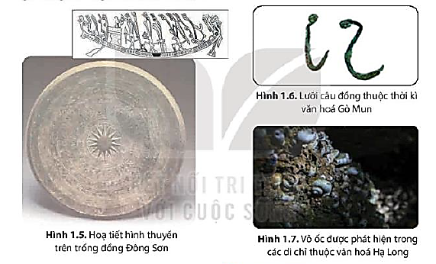
CĐ 1

Slide 20
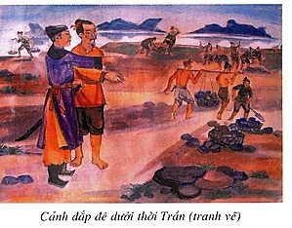
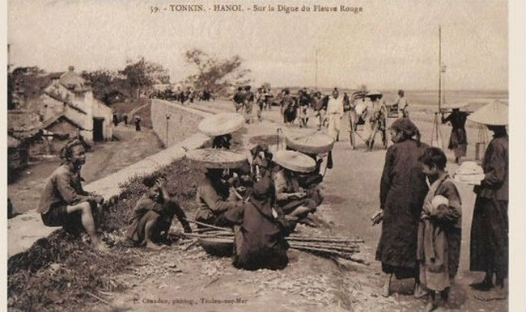
Đắp đê thời nhà Nguyễn
Từ xa xưa, người Việt đã biết dẫn nước vào ruộng, hoặc tiêu nước, phân lũ về mùa mưa; đồng thời cũng sớm phải tổ chức đắp đê, trị thuỷ để phát triển sản xuất và bảo vệ cuộc sống.
Để mở rộng diện tích sản xuất đồng thời để phòng chống lũ lụt, ông cha ta đã xây dựng một hệ thống đê dài hàng nghìn ki-lô-mét dọc hai bên bờ sông. Điều này đã làm cho địa hình bề mặt châu thổ đã có sự thay đổi.

Slide 21
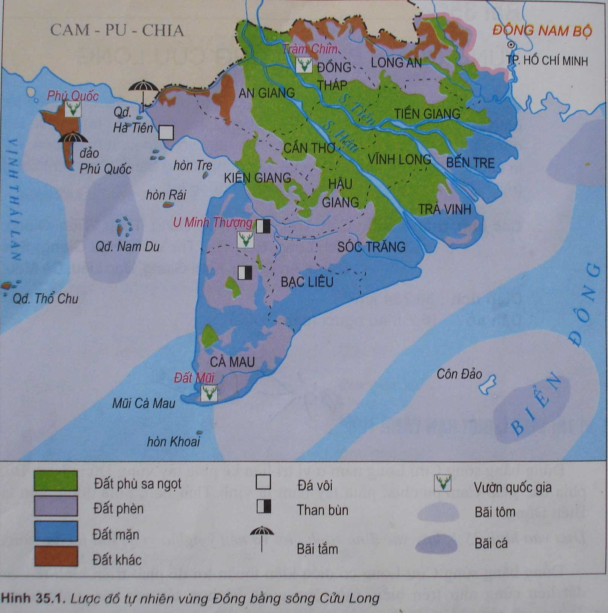
II.Châu thổ Sông Cửu Long

Slide 22
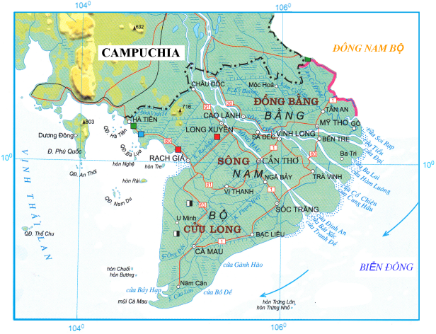
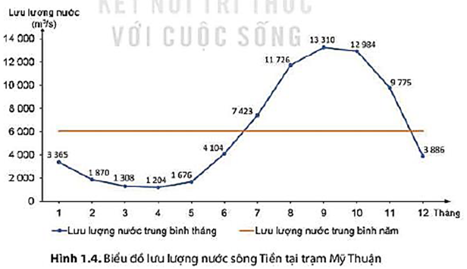
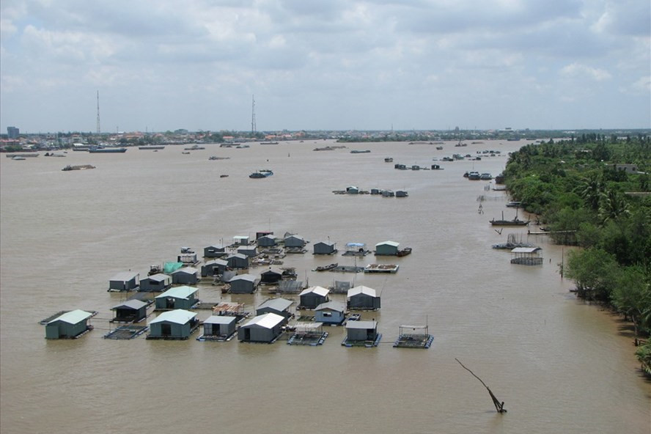
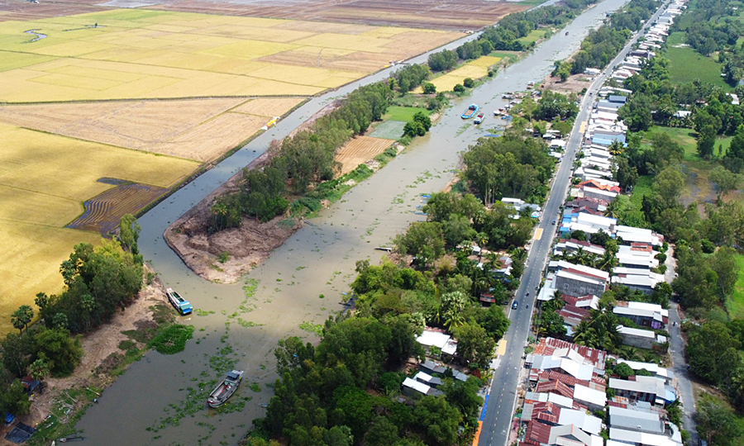
CĐ 1
II
Châu thổ sông Cửu Long.
Lược đồ châu thổ sông Cửu Long
Mùa lũ trên sông Cửu Long
Kênh Vĩnh Tế (An Giang)

Slide 23
CĐ 1
NHÓM 2:
Quan sát các hình ảnh và dựa vào kênh chữ SGK, hãy:
- Trình bày quá trình hình thành, phát triển và chế độ nước châu thổ sông Cửu Long?
- Quá trình con ngươi khai khẩn,chế ngự và thích ứng với chế độ nước của Sông Cửu Long.?

Slide 24
CĐ 1
- Diện tích khoảng 40000km², do sông Cửu Long (sông Tiền và sông Hậu) bồi đắp.
- Mùa lũ từ tháng 7 đến tháng 11, chiếm khoảng 80% lưu lượng dòng chảy cả năm. Nước sông khá điều hòa, lũ lên chậm và rút chậm.
- Mùa cạn từ tháng 1 đến tháng 6 năm sau, chiếm khoảng 20% lưu lượng dòng chảy cả năm.

Slide 25
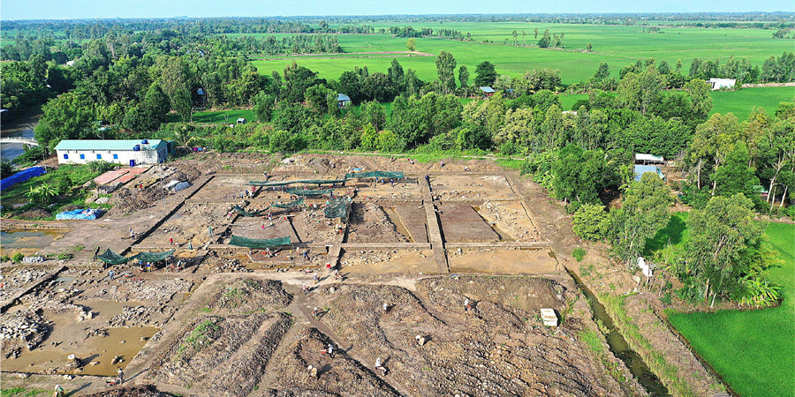
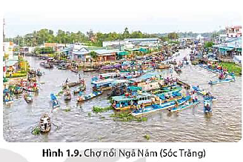
CĐ 1
Văn hóa Óc Eo (Phù Nam)
- Ngay từ thời vương quốc Phù Nam (khoảng thế kỉ I đến đầu thế kỉ VII), vùng châu thổ sông Cửu Long đã được con người khai phá và trở thành một trung tâm nông nghiệp lúa nước.
- Đến thế kỉ IV, ở Nam Bộ xuất hiện tình trạng biển tiến cục bộ, nước mặn dần dâng cao ảnh hưởng nghiêm trọng đến nghề trồng lúa. Cho đến thế kỉ XIII, Nam Bộ vẫn còn là vùng đất tương đối hoang vu.
- Quá trình khai hoang, phục hoá đồng ruộng bắt đầu được đẩy mạnh từ khoảng thế kỉ XVII với nhiều dòng kênh lớn được đào và đưa vào khai thác.
- Chợ nổi, nhà nổi,... là những cách thích ứng với môi trường sông nước của cư dân đồng bằng sông Cửu Long.

Slide 26
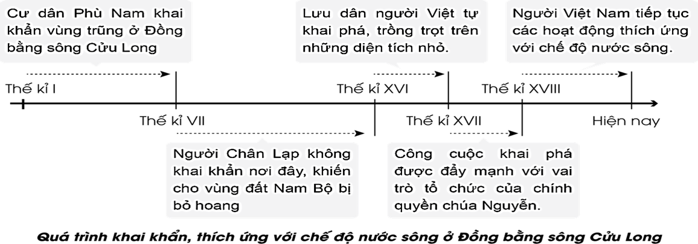
Quá trình thích ứng chế độ nước sông ở Đồng bằng sông Cửu Long

Slide 27
CĐ 1
Theo em, quá trình con người khai thác và cải tạo châu thổ, chế ngự và thích ứng với chế độ nước của sông Hồng và sông Cửu Long có điểm gì giống và khác nhau?
Chế độ nước | Sông Hồng | Sông Cửu Long
Giống nhau | - Hoạt động khai thác của con người ở vùng châu thổ sông Hồng và sông Cửu Long đều diễn ra từ rất sớm. - Hoạt động khai thác diễn ra nhằm mục đích chủ yếu là: phát triển nông nghiệp. Bên cạnh đó, con người cũng thực hiện các hoạt động khác, như: khai thác nguồn lợi thủy sản từ sông nước; sử dụng sông ngòi, kênh rạch,… làm đường giao thông kết nối giữa các vùng,…
Khác nhau | Quá trình khai khẩn châu thổ sông Hồng ở miền Bắc gắn liền với việc đắp đê trị thủy. | Quá trình khai khẩn châu thổ sông Cửu Long ở miền Nam là quá trình con người thích ứng với tự nhiên.

Slide 28
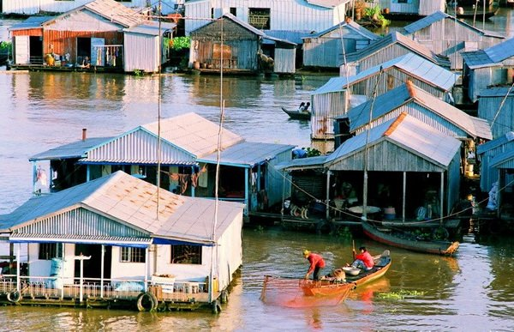
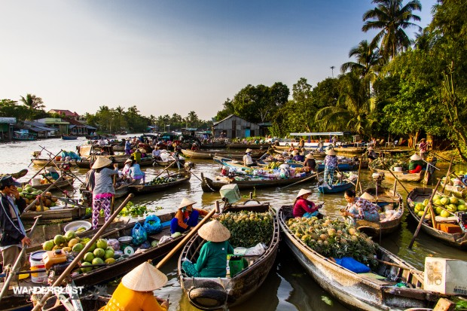
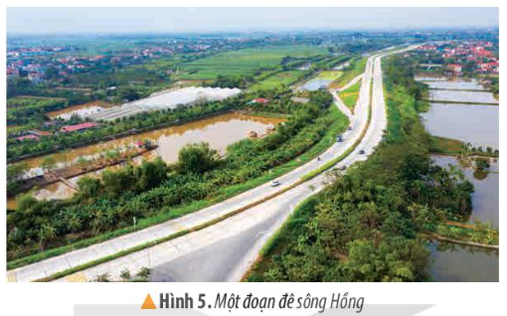
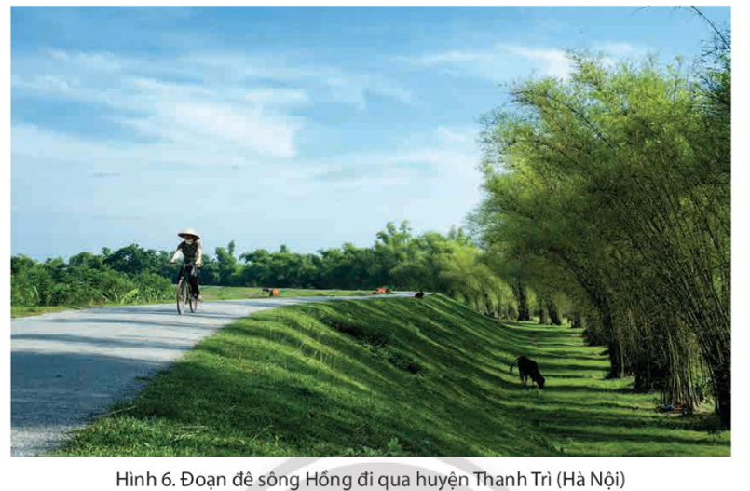
Nhà nổi
Chợ nổi

Slide 29
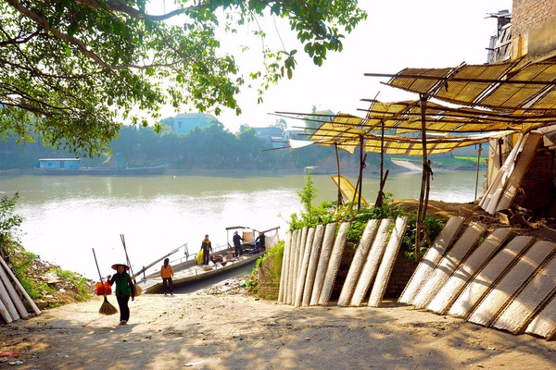
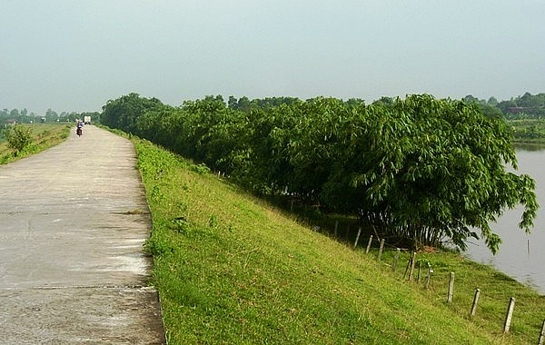
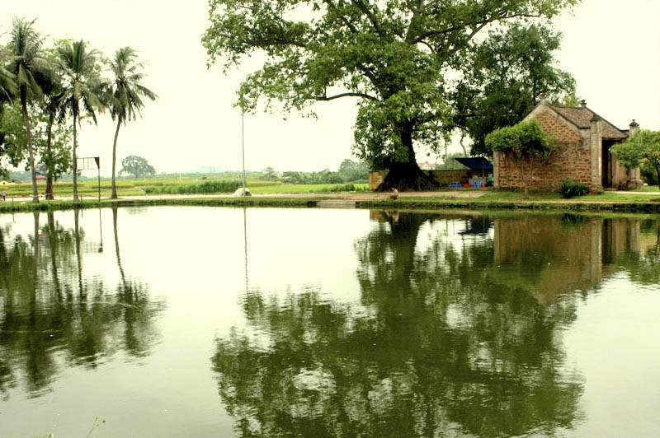

Slide 30


Slide 31



CĐ 1
Dựa vào kiến thức đã học, cho biết chế độ nước của các sông chính ở châu thổ sông Hồng và châu thổ sông Cửu Long khác nhau như thế nào?
Chế độ nước | Sông Hồng | Sông Cửu Long
Mùa lũ | - Kéo dài 5 tháng (từ tháng 6 đến tháng 10), chiếm khoảng 75% lưu lượng dòng chảy cả năm. - Các đợt lũ lên nhanh và đột ngột | - Kéo dài 5 tháng (từ tháng 7 đến tháng 11), chiếm khoảng 80% lưu lượng dòng chảy cả năm. - Lũ lên và khi rút đều diễn ra chậm.
Mùa cạn | - Kéo dài 7 tháng (từ tháng 11 đến tháng 5 năm sau), chiếm khoảng 25% lưu lượng dòng chảy cả năm. | - Kéo dài 7 tháng (từ tháng 12 đến tháng 6 năm sau), chiếm khoảng 20% lưu lượng dòng chảy cả năm

Slide 32

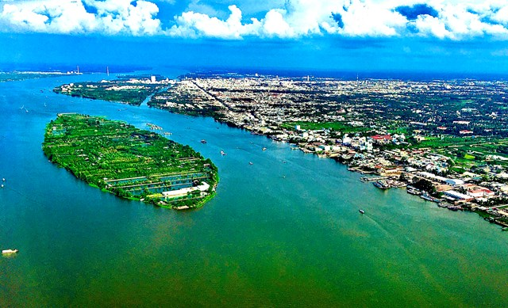
CĐ 1
HƯỚNG DẪN VỀ NHÀ
Sưu tầm tư liệu, hình ảnh về địa hình, sông ngòi của châu thổ sông Hồng và châu thổ sông Cửu Long.
- Hoàn thành vở bài tập
- Tìm hiểu về sinh vật Việt Nam
Địa hình, sông ngòi châu thổ sông Hồng Địa hình, sông ngòi châu thổ sông Cửu Long

Slide 33

CẢM ƠN QUÍ THẦY, CÔ VÀ CÁC EM HỌC SINH ĐÃ THAM DỰ TIẾT HỌC
Kính chúc quý thầy cô nhiều sức khoẻ.
Chúc các em chăm ngoan, học giỏi.

